Slide 1
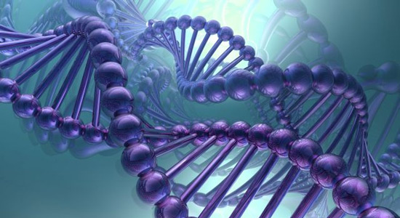
Lenka Jovanović 2019/0036 Zorana Simanić 2019/0040 mentor: Jasmina Maksić
Genska terapija
Seminarski rad

Slide 2
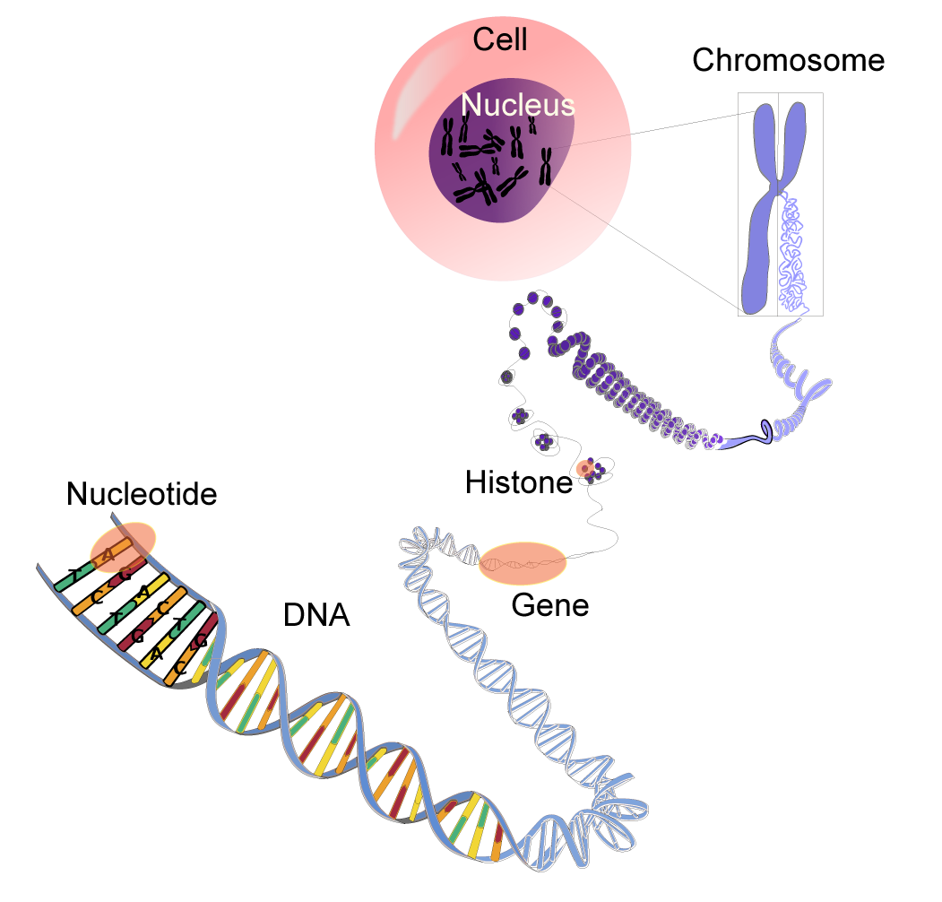
● Sve individualne karakteristike ljudi su određene njihovim genetičkim kodom. ● Ćelije svih organizama sadrže u svojim jedrima hromozome. Telesne ćelije čoveka sadrže po 46 hromozoma, a gametske ćelije sadrže polovinu toga. Svaki hromozom sadrži veliki broj naslednih činilaca ili gena. Struktura gena je uslovljena redosledom nukleotida iz kojih se on sastoji, a njegova funkcija se sastoji u determinaciji stvaranja određenog polipeptida. Geni su locirani u svakoj ćeliji. ● Ćelija tako predstavlja osnovnu jedinicu organizma, a geni se mogu smatrati biološkim programom života. ● Ako na nivou individualnog gena postoji greška, ova greška može dovesti i do razvoja bolesti. Promene u genima se nazivaju mutacije.

Slide 3
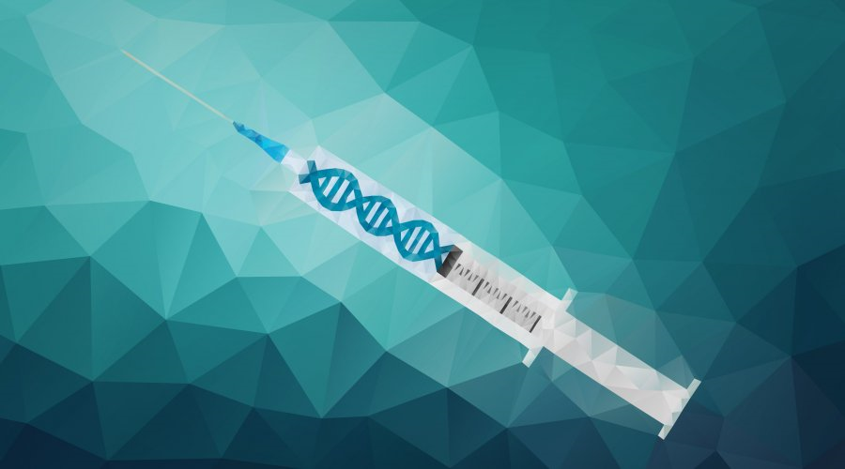
● Veliki broj oboljenja kod ljudi izazvan je naslednim ili stečenim abnormalnostima u ekspresiji gena i regulaciji ekspresije gena, zbog čega se u lečenju pojavila genska terapija. ● Genska terapija je savremen pristup u lečenju ili prevenciji različitih bolesti zasnovan na uvođenju „divljeg” tipa gena u ćelije zahvaćene mutacijom. ● Genska terapija je jedna od revolucionalnih mogućnosti lečenja bolesti, trenutno u fazi kliničkih ispitivanja. Naučnici ispituju mogućnost genske terapije u lečenju karcinoma, AIDS-a, fibroze, hemofilije, hiperholesterolemije i nekih autoimunih oboljenja.

Slide 4
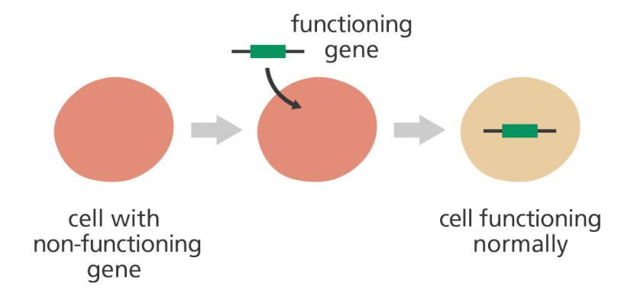
● Osnovni princip genske terapije je ubacivanje novog genetskog materijala u ćelije da bi se kompenzovala aktivnost abnormalnih gena. ● Postoji nekoliko načina sprovođenja genske terapije: -Unošenje novog gena u genom na nespecifičnu lokaciju -Zamena mutiranog gena koji prouzrokuje bolest, normalnim genom (tehnika homologe rekombinacije) -Inaktivacija ili ‘knoking out’ mutiranog gena -Popravljanje mutiranog gena tehnikom selektivne reverzne mutacije (tako da je gen onesposobljen za normalnu funkciju) -Supresija aktivnosti oštećenog gena novim genom
Osnove genske terapije

Slide 5
● Vektori služe sa isporuku terapeutskih gena u ćelije čoveka. Da bi se korektni geni isporučili ćelijama, istraživači su razvili više metoda za transport genetičkog materijala. Najefektvnija tehnika koristi modifikovane viruse kao takve prenosioce. Virusi su u stanju da prirodno penetriraju u ćelije i tako ubace genetički materijal koji sadrže u ćelije domaćina. Mogu se koristiti: - Virusni vektori, to jest genetski izmenjeni virusi (koji ne mogu da izazovu bolest, već samo da uvedu gen u genom inficirane ćelije). Kao virusni vektori se najčešće koriste: retrovirusi, adenovirusi herpex simplex virusi. - Nevirusni vektori uglavnom u formi lipozoma, koji mogu da prenesu DNK kroz membranu ćelije domaćina (biohemijski kompleks DNK u lipozomu se naziva lipopleks), ovaj metod je manje efikasan od drugih metoda. Ovde prvenstveno ubrajamo lizozome i molekulski konjugate - ’Gola’ DNK predstavlja najjednostavniji način bez primene virusnih i nevirusnih vektora. U stanicu se unosi mehaničkim metodama. ● Vektori se u organizam ubacuju na tri načina: -Intravenski -Direktnom injekcijom u specifično tkivo -Stvaranjem novog, veštačkog 47 hromozoma koji bi egzistirao autonomno

Slide 6
Vektor | Prednosti | Nedostaci
Virusni
Retrovirus | Veoma su dobro proučeni i efikasni u procesu transfera DNK u ćelije Dugotrajna ekspresija rekombinacija malo vjerovatna | Mala veličina inserta (do 8 kb DNK) Transfekcija samo onih ćelija koje su u aktivnoj diobi Rizik od inzicijske mutageneze
Adenovirus | Transfekcija replicirajućih i nereplicirajućih ćelija Visoka ekspresija insertiranih gena Idealni za plućno tkivo Mogućnost aerosolne aplikacije Rijetka intergracija u genom domaćina | Mala veličina inserta (7–8 kb DNK) Značajan rizik od upalnog odgovora Kratkotrajna genska ekspresija Vektor se gubi tokom ćelijske diobe Rizik od rekombinacije u domaćinu Ekspresija drugih proteina
Adeno– asociorani virus | Dugotrajna ekspresija i njena visoka sigurnost | Mala veličina inserta (7–8 +kb DNK) Neproduktivna infekcija bez virusa “pomagača” (helper virus)
Herpes virus | Transfekcija replicirajućih i nereplicirajućih ćelija Specijalno dobar za nervno tkivo Rijetka intergracija u genom domaćina Insercija veličine do oko 30 kb | *Rizik od rekombinacije u domaćinu Kratkotrajna genska ekspresija
Nevirusni
Liposomi | Ne nose virusne [gen]]e, pa ne izazivaju oboljenja | Pri transferu gena, manja je efikasnost nego kod virusa Problemi sa veličinom vektora, što limitira količinu transferirane DNK
Lipopleksi | Nemaju imunogensko djelovanje, pa su podobniji za transfer nego virusi | Veličina limitira količinu transferirane DNK
"Gola" DNK | Veoma korisna za konstrukciju vakcina Korisna u posebnim slučajevima | Neefikasna u transferu gena U većini tkiva je nestabilna

Slide 7
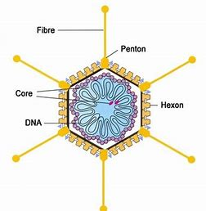
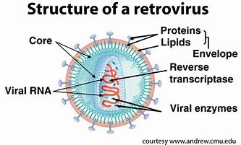
RETROVIRUSI Većina istraživanja genskog transfera koristi retrovirusne vektore. Mogu doprineti transferu gena na veliki broj stanica i mogu se stabilno integrisati u ćelijski genom domaćina, obezbeđujući mogućnost dugotrajne ekspresije Upsešno su se pokazali pokušaji prenosa ex vivo. Ipak postoji nekoliko nedostataka. Retrovirusi imaju mali genski kapacitet. Pacijent može primiti ograničenu količinu retrovirusa.
ADENOVIRUSI
Primena adenovirusnih vektora prvo je proverena u lečenju netumorskih poremećaja,ali se koristi i u lečenju raka.
Naučnici su obratili pažnju na njih kada je otkrivena moguća delotvornija transdukcija u različite stanice.
Adenonovirusi su pokazali dobra svojstva međutim i oni posjeduju nedostatke.
Istražuje se mogučnost njihove upotrebe u lečenju bolesnika s tumorima mozga i jetre.

Slide 8
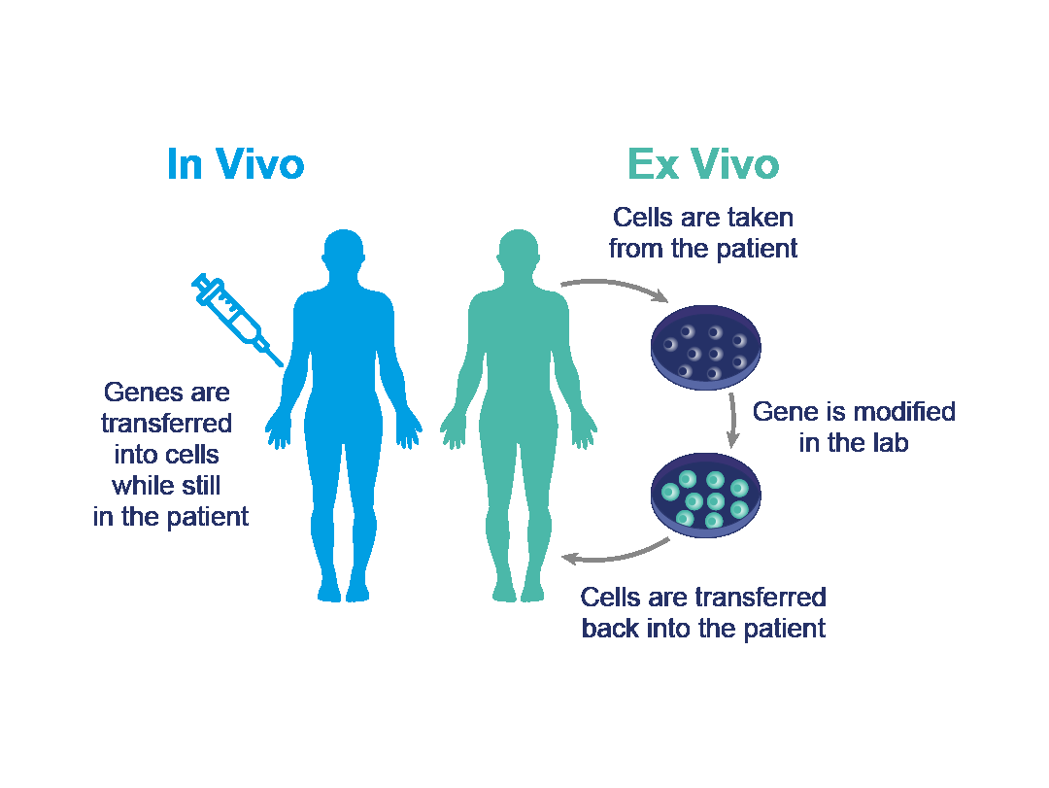
Tipovi genske terapije
In vivo
Transgen se direktno uvodi u ćelije napadnute zarazom.
Na ovaj način moguće je lečiti cističnu fibrozu ili mišićnu distofiju. Tako bi mišićna distofija bila tretirana uvođenjem distrofin gena a cistična fibroza uvođenjem CFTR gena
Ex vivo
Zasniva se na uklanjanu stanica sa defektnim genima. Vrši se uvođenjem transgena u izolovane ćelije, da bi se njima moglo manipulisati ‘ in vitro’.
Ovaj oblik terapije je pogodan za genetičke defekte koji se odnose na krvne ćelije

Slide 9
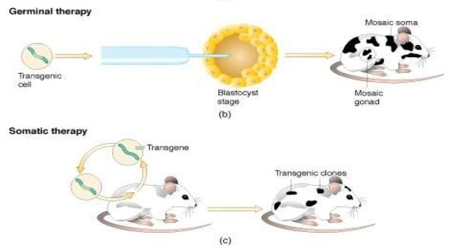
Somatska genska terapija Zasniva se na intervenciji koja se vrši samo u somatskim ćelijama (telesnim ćelijama, isključujući polne ćelije) nakon koje genetičke promene ne prelaze na potomstvo
’Germinalna’ genska terapija
Cilj zahvata u polnim ćelijama je korekcija poremećene funkcije određenog gena koja uzrokuje neke teške bolesti. Ovakve promene se prenose na sledeće generacije.

Slide 10
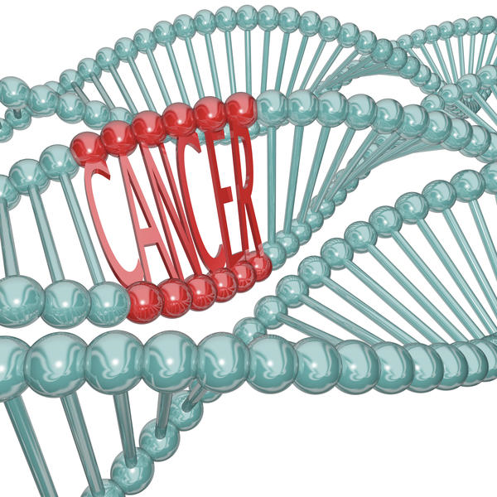
Genska terapija kancera ● Gubitak kontrole rasta i pojava metastaza predstavljaju dvije osnovne karakteristike malignih tumora. Primarne tumore je moguće odstraniti hirurškim putem, dok je teško izboriti se sa malignim tumorima i to predstavlja osnovni uzrok smrtnosti. ● Postoje podaci da je u 2012. godini zabeleženo oko 14 miliona slučajeva kancera na globalnom nivou, a smrtnost je jako velika. ● Teorijski je dovoljno da postoji samo jedna kancer ćelija da bi se pojavio tumor. ● Početni pokusaji u korištenju genske terapije u lečenju kancera su započeli 1991. godine. ● Genska terapija najčeše se upotrebljava u lečenju tumora mozga, dojke, debelog creva, melanoma, leukemije, raka pluća, raka jajnika...

Slide 11
● Primenjeni pristupi su se zasnivali na nekim od sledećih protokola: -modifikacija limfocita da bi se stimulisala antitumorska aktivnost -modifikacija tumorskih ćelija u svrhe podsticanja imunogeničnosti -ubacivanje tumor supresor gena u tumorske ćelije -ubacivanje toksin gena u tumorske ćelije da bi se stimulisala destrukcija tumorskih ćelija -ubacivanje gena samoubica u tumorske ćelije -ubacivanje gena rezistencije na lekove u stem ćelije u svrhe zaštite istih od šteta nastalih kao posljedica hemoterapije -ubacivanje antisense gena u tumorske ćelije čime se kontrira ekspresija onkogena u istim ● Strategija genske terapije kancera se paralelno razvija u dva glavna pravca: -Strategija redukcije tumora. Ovaj pristup koji je u suštini prilagođavanje klasičnih tretmana (pod kojima se podrazumevaju hirurško uklanjanje kao i druge konvencionalne terapije) u lečenju raka, a ne novi vid lečenja. -Strategija eliminacije tumora. Ovom strategijom nastoje potpuno uništenje ćelije raka.

Slide 12
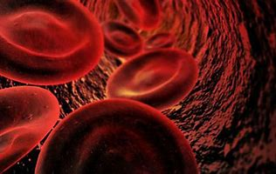
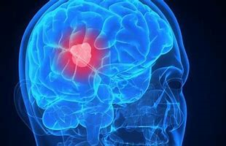
Genska terapija u lečenju leukemije
-Terapija se zasniva na pretvaranju krvnih zrnaca u uloge ubice koje love i uništavaju ćelije kancera.
-Ovakvo istraživanje je do sada sprovedeno na tri osobe koje su posedovale uznapredovale slucajele hronične limfocitne lukemije (HLL). Rezulati godinu dana nakon tretmana su bili iznenađujući, kod dva pacijenta nije bilo kancerogenih ćelija uopšte.
Genska terapija u lečenju tumora mozga
-Kako ukazuju neke nove studije genska terapija pokazuje obećavajuće rezultate u lečenju rekurentnog karcinoma mozga, glioma
-Srednje preživljavanje je iznosilo 14,4 meseca, što je više od prosečnog preživljavanja koje iznosi 8 meseci.

Slide 13
Problemi genske terapije - Tehnički problemi (ne postoji siguran način da se novi geni ubace u tačno određene ćelije i da se njihova funkcija nakon ubacanja precizno kontroliše) - Finansijski problemi (početni protokoli ove terapije su bili izuzetno skupi i izvodili se se u velikim i bogatim centrima) - Način prenošenja gena (Jedan od problema, koji se prevazili vektorima i to virusima, a alternativa je stvaranje novog veštačkog 47. hromozoma koji bi egzistirao autonomno) - Imunološki odgovor organizma (Javlja kao reakcija na strano telo u organizmu) - Multigena etiologija poremećaja (Alzheimerova bolest, hipertenzija, artritis, diabetes) - Etička pitanja: koja je granica između dozvoljene upotrebe i zloupotrebe genske terapije, ko je nadležan da odluči koji su fenotipski oblici patološki, a koji normalni, da li je genska terapija zbog svoje cene dostupna samo dobrostojećim ljudima

Slide 14
Hvala na pažnji !

